Slide 1
Мой любимый фильм
«Один дома»
«Alone at home»
выполнила : Янгличева Кадрия
Проверила :Абдрашитова Нязиля Абдулхаевна

Slide 2


Slide 3
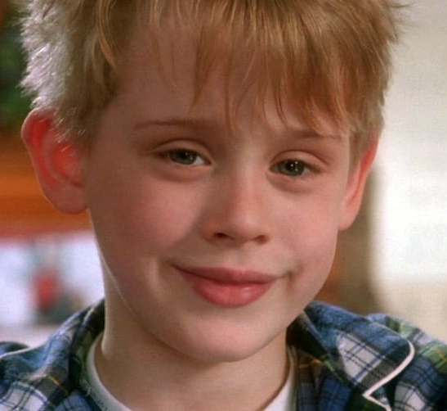
Kevin McChalister - the hero of the films "Alone at home", "Alone at home 2: Lost in New York." An eight-year-old boy who was able to single-handedly defeat and imprison robbers who attempted to steal his family's house.
Кевин Маккалистер - герой фильмов "Один дома", "Один дома 2: Потерянный в Нью-Йорке". Восьмилетний мальчик, который смог в одиночку победить и упрятать в тюрьму грабителей, пытавшихся обворовать дом его семьи.

Slide 4
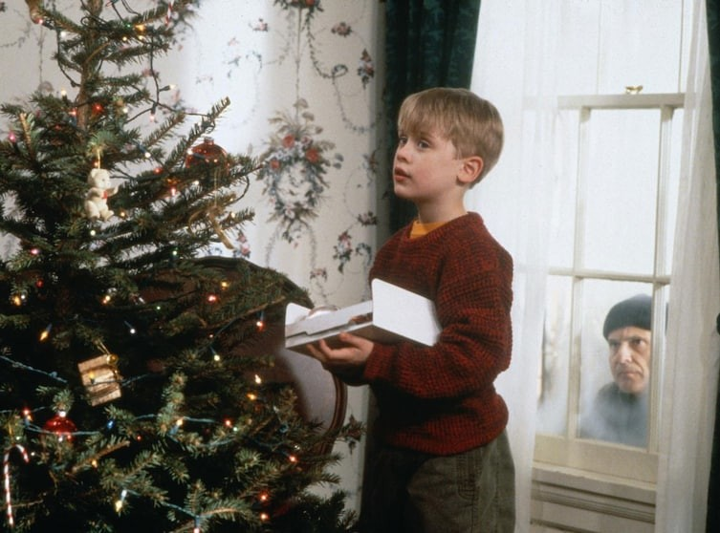

Slide 5
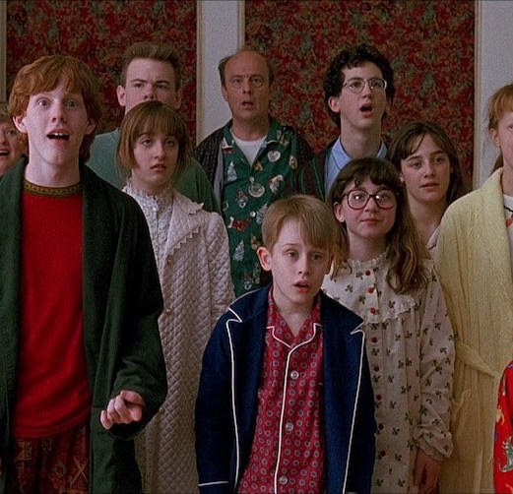
Kevin was a small eight-year-old boy, the youngest child in a large family living in a suburb of Chicago, in the town of Vinetka. The elder sisters and brothers oppress him, but his parents do not pay attention, because the family has many children. Before the whole family left for France for Christmas, Kevin was unfairly punished and sent to sleep in the attic. An angry boy dreams that all his relatives will perish and leave him alone.
Кевин был маленьким восьмилетним мальчиком, младшим ребенком в большой семье, живущей в пригороде Чикаго, в городке Виннетка. Старшие сестры и братья его притесняют, а родители не обращают внимания, потому что в семье много детей. Перед отъездом всей семьи во Францию на Рождество, Кевина несправедливо наказывают и отправляют спать на чердак. обозленный мальчик мечтает, чтобы все его родные сгинули и оставили его в покое.

Slide 6
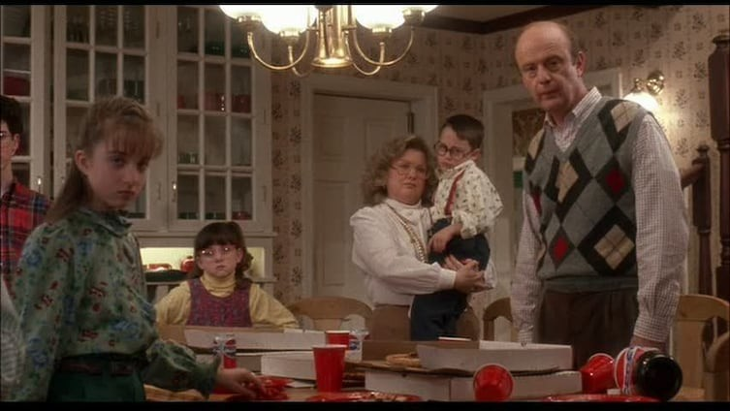

Slide 7
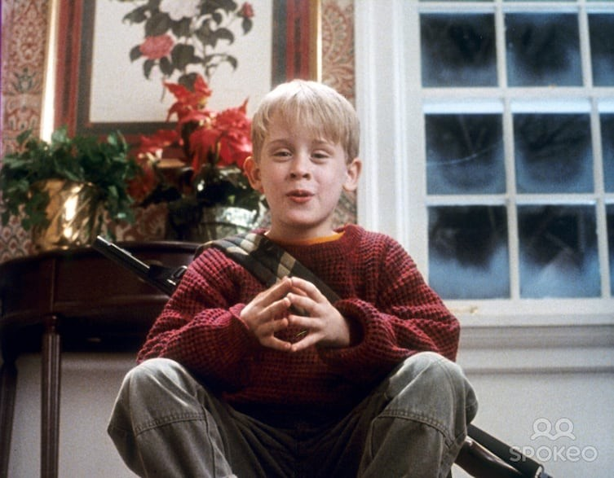
In the morning, family members, late for the airport, forget Kevin at home and fly away without him. First, Kevin rejoices and enjoys loneliness and permissiveness, but then begins to yearn for the family. Then he learns that two thugs Harry and Marv want to rob his house. Kevin, protecting his house, turns it into a fortress, setting up a multitude of traps. He successfully repulsed the attacks of the robbers. Meanwhile his family returns and Kevin understands how he loves them.
Утром члены семьи, опаздывая в аэропорт, забывают Кевина дома и улетают без него. Сначала Кевин радуется и наслаждает одиночеством и вседозволенностью, но затем начинает тосковать по родным. Тут он узнает что его дом хотят ограбить два бандита Гарри и Марв. Кевин, защищая свой дом, превращает его в крепость, устраивая множество ловушек. Он успешно отбивает атаки грабителей .Тем временем его семья возвращается и Кевин понимает как он их любит.

Slide 8
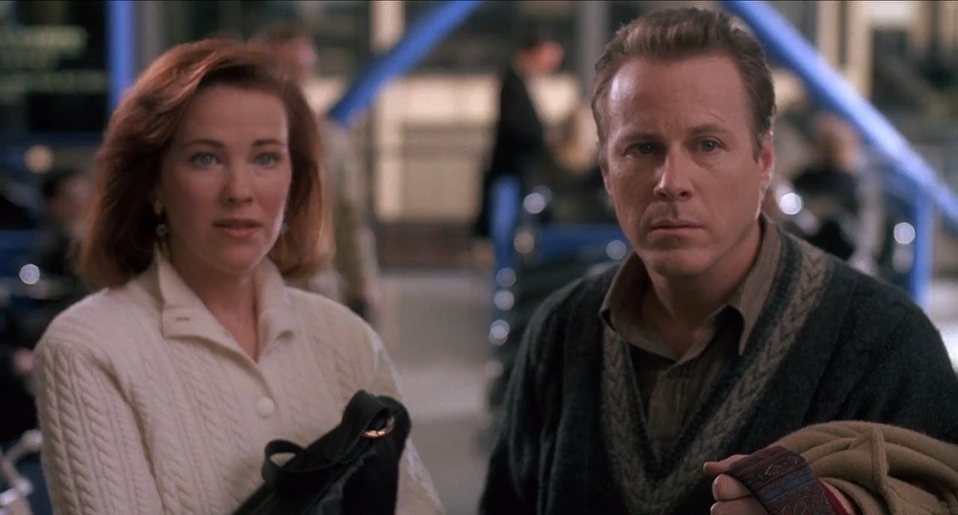

Slide 9
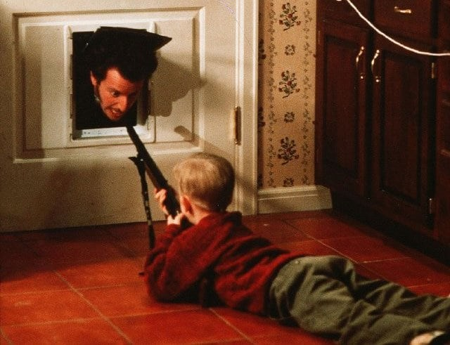

Slide 10
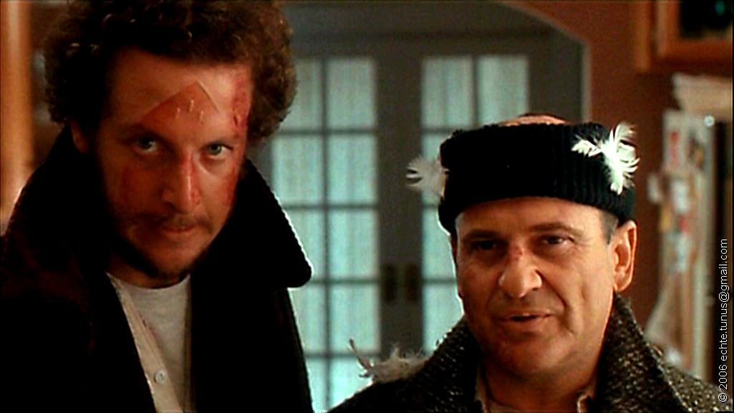

Slide 11
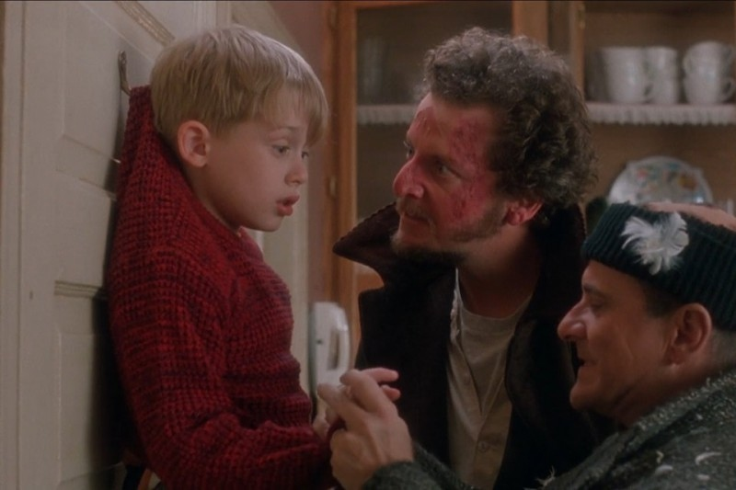

Slide 12
Thank you for your attention

